Slide 1
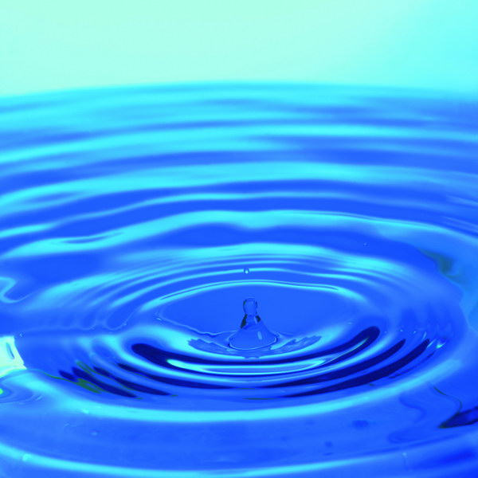
苏教版五年级下册语文
27 水

Slide 2

你能读准吗？
水窖 储水 一勺 水
膝盖 吸吮 一缕缕

Slide 3
你还能读准吗？
母亲拿着麦秆扇往我们身上扇风。
我感觉得到血管里血的流动在加快。

Slide 4
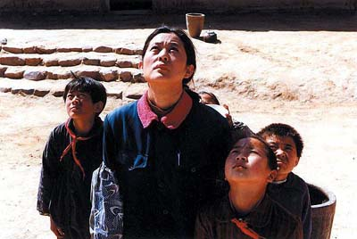
水,成了村子里最珍贵的东西.

Slide 5
记得那时我们一个村子的人吃水，都要到十公里之外 的一处很小的泉眼里去挑水，经常要排上一个小时的长队，才可以挑上一担回家。
一个村子
十公里
一处很小
一个小时
一担
“请我喝酒不如请我喝水”

Slide 6
先是像我们这样的孩子，全身脱得光溜溜的，在雨中奔跑跳跃，大呼小叫，尽情地享受水带给我们的抚摸与清凉，还仰起头，张大嘴巴，去吃来自天空中的水。

Slide 7
顿时，藏于地下的水的清
凉，再加上缕缕轻风，
让我们都舒服得“啊啊”
大叫了起来。

Slide 8
从头顶倾注而下的水滑过了我们的脸
在水的滑动中，我听得到每个毛孔张开嘴巴的吸吮声，我感觉得到血管里血的流动在加快。

Slide 9
像一条小溪流，顺着脖子缓缓地滑过了我们的胸和背
在水的滑动中，我听得到每个毛孔张开嘴巴的吸吮声，我感觉得到血管里血的流动在加快。

Slide 10
然后又滑过了我们的大腿和膝盖……
在水的滑动中，我听得到每个毛孔张开嘴巴的吸吮声，我感觉得到血管里血的流动在加快。

Slide 11
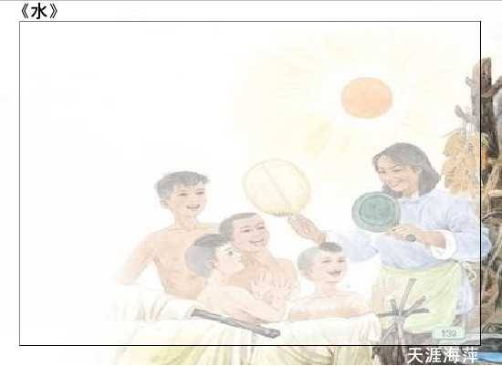
从头顶倾注而下的水 滑过了 我们的脸， 像一条小溪流， 顺着脖子缓缓地 滑过了 我们的胸和背， 然后 又滑过了 我们的大腿和膝盖…… 在水的滑动中， 我听得到每个毛孔张开嘴巴的吸吮声， 我感觉得到 血管里血的流动在加快。

Slide 12
作业（任选一题）：
1、请同学们交流搜集到的有关节约用水的名 言警句
2、设计两条节约用水的宣传语。

Slide 13
谢谢

